Slide 1

Universidad Mariano Gálvez de Guatemala
Campus Villa Nueva
Aseguramiento De La Calidad De Software
Primer entrega de proyecto
Integrantes:
Robin Yan María Rivas Cruz / 5190-11-2280
Edgar Antonio Marcos Aju / 5190-95-3296
Sara Lucía González Cajas / 5190-13-1210

Slide 2
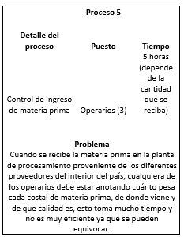
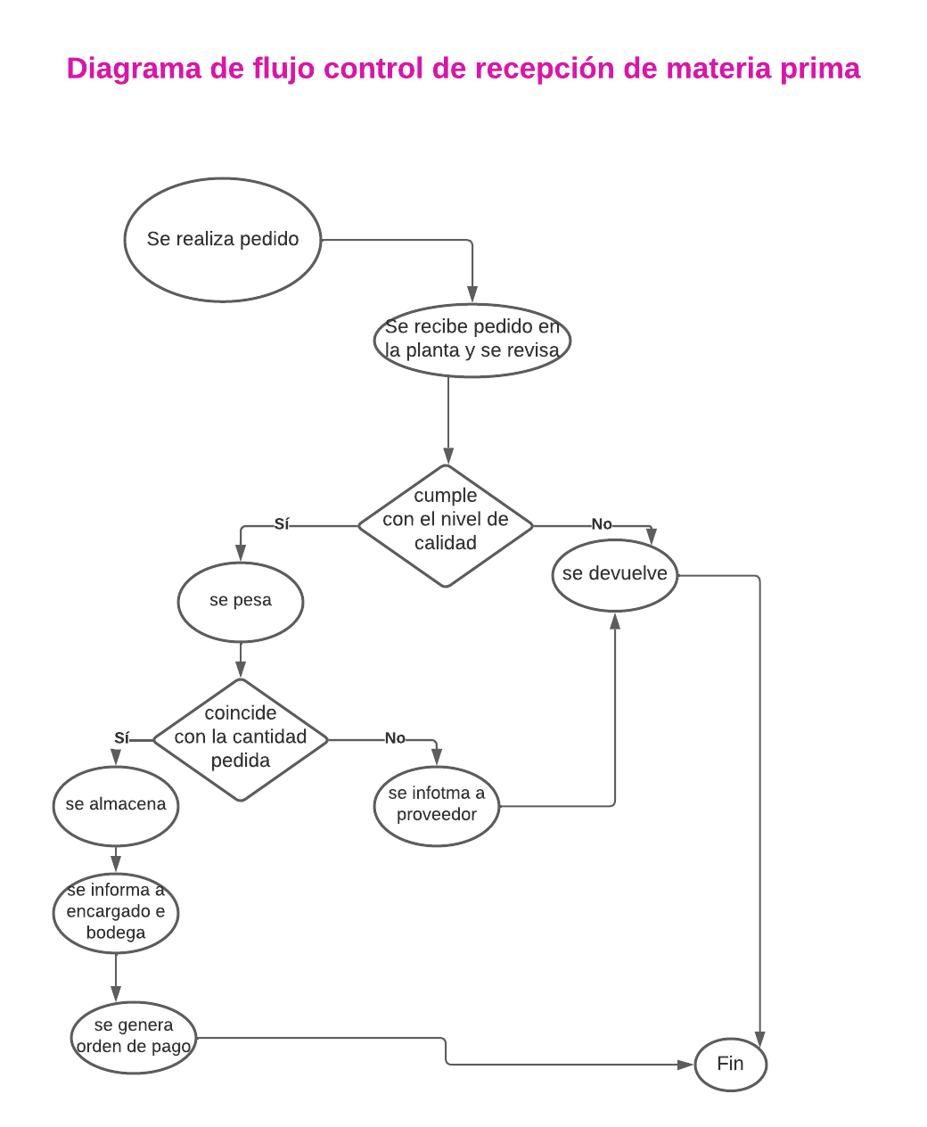
Problema 5

Slide 3

Solución
Se implementará una página Web utilizando lenguaje Php, la base de datos seleccionada fue Mysql y asimismo se utilizará Apache, en esta página se podrá ingresar toda la información de los proveedores de materia prima, con el fin de llevar el control de las cantidades y el tipo de producto que se acepte en la empresa, por lo que si actualmente se tardan 5 horas, con esta implementación se tardarán 2 horas como máximo lo que les facilitará también al momento de llevar el control de producto terminado (aceite).

Slide 4
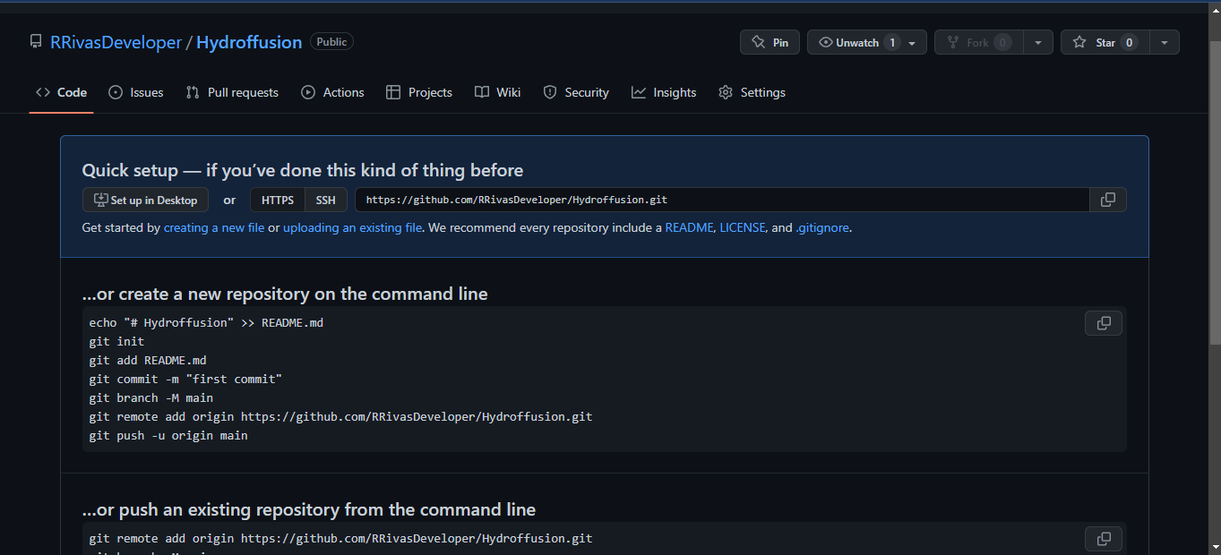
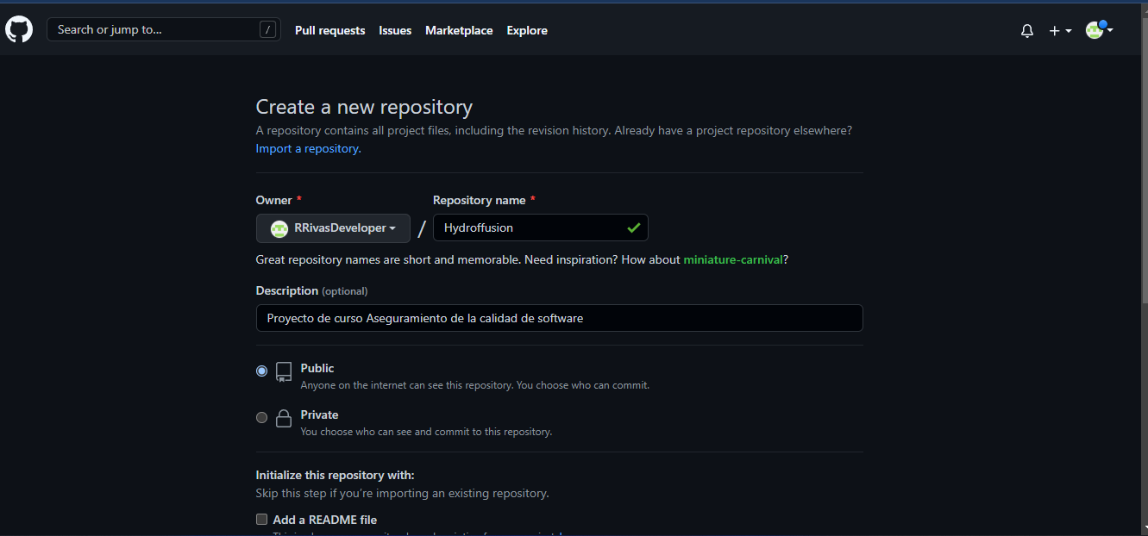
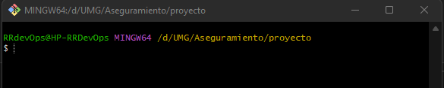
Repositorio creado
Creación de repositorio
Carpeta de proyecto

Slide 5
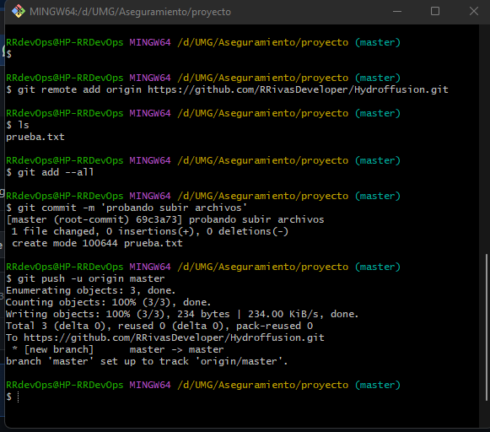
Iniciando subida de archivos

Slide 6
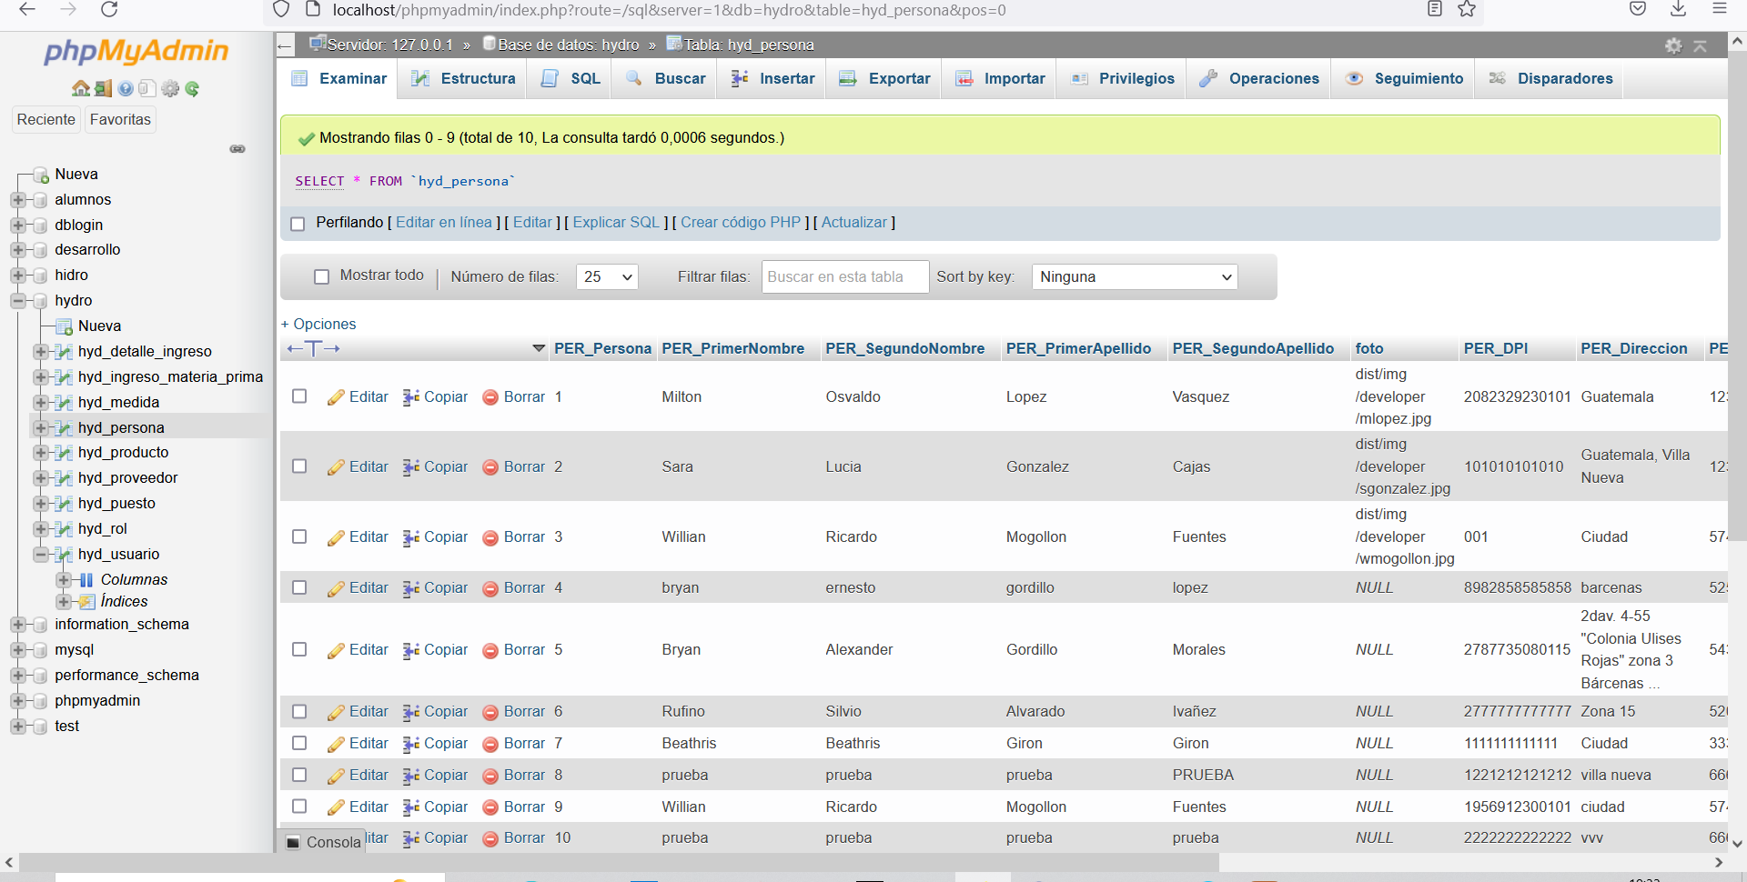
Base de datos

